Slide 1
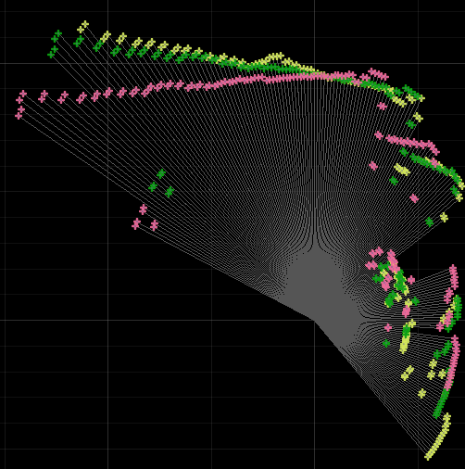
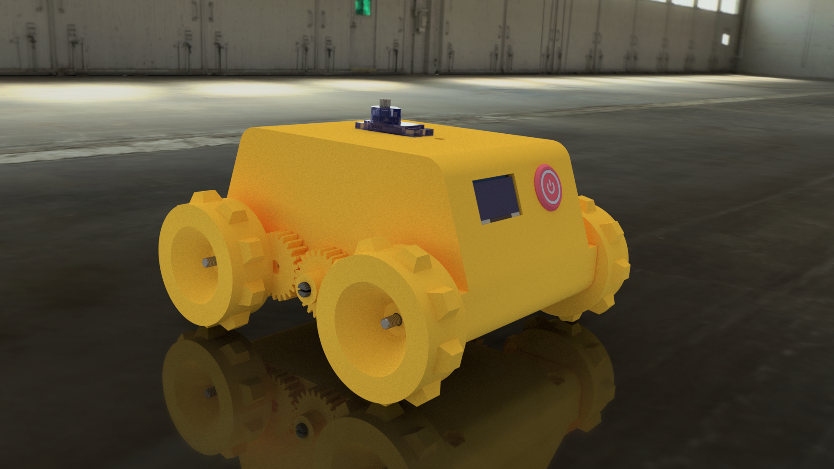
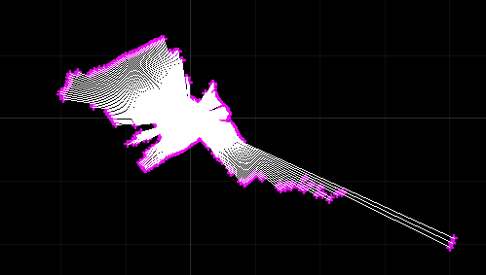
Tworzenie mapy pomieszczenia za pomocą autonomicznej, mobilnej platformy skanującej
Tomasz Jakubowski [241976]

Slide 2
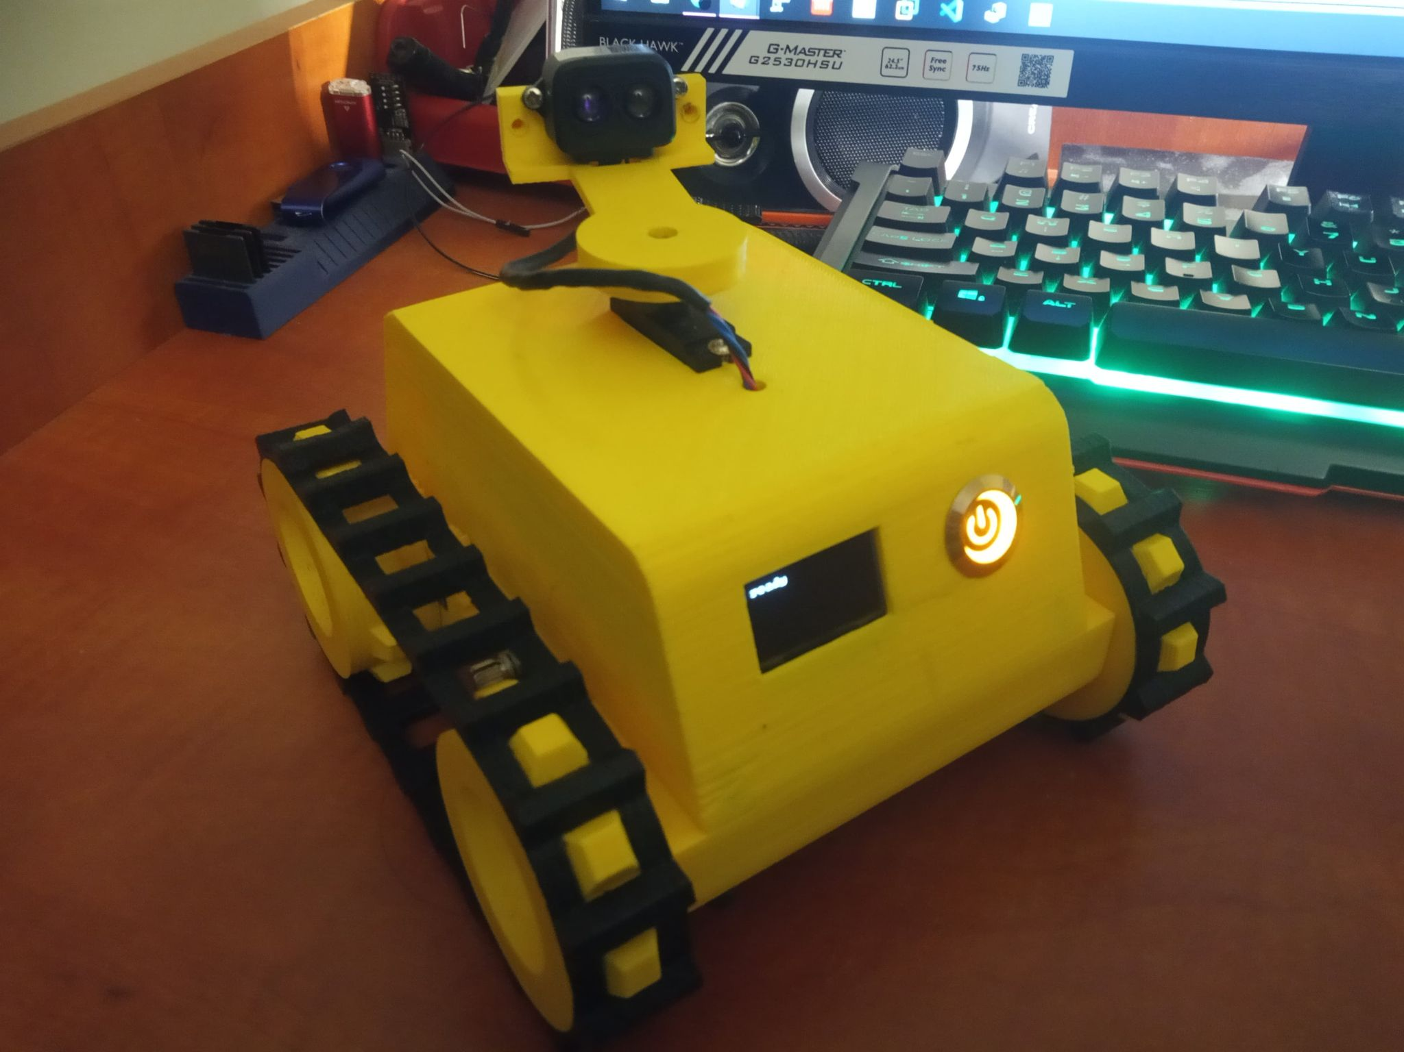
Konspekt prezentacji
Wstęp, podstawa projektu
Zmiana planu
Nowe elementy systemu
Implementacja
Wyniki
Podsumowanie

Slide 3
Wstęp, podstawa projektu
Celem projektu było stworzenie ruchomego robota zdolnego do samodzielnego poruszania się oraz tworzenia mapy pomieszczenia, na wzór ogólnodostępnych inteligentnych odkurzaczy. Mapa w tym kontekście rozumiana jest jako dwuwymiarowy obraz reprezentujący rozkład przeszkód w pokoju, na wysokości 10-15 cm nad poziomem podłogi.

Slide 4

Zmiana planu
Pierwotnie zarówno algorytm autonomicznej jazdy robota jak i algorytm mapujący miały być napisane od zera. Niestety nie są to zadania proste w realizacji na fizycznym robocie ze względu na mnogość zakłóceń, niedokładność przyrządów pomiarowych i wiele innych czynników. Z tego powodu został wykorzystany gotowy algorytm mapowania.

Slide 5
Nowe elementy systemu
Od ostatniej prezentacji do projektu przybyło kilka elementów:
Filtr Kalmana
Zmiana implementacji nawigacji zliczeniowej
ROS
Gmapping

Slide 6
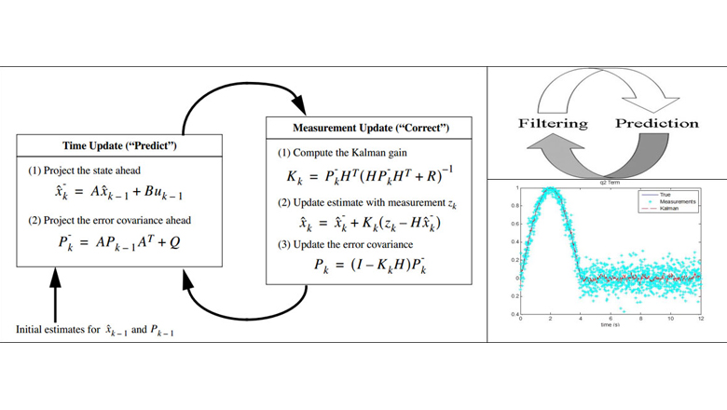
Filtr Kalmana
Ze względu na szum magnetometru i „skaczące” pomiary należało je przefiltrować. W tym celu zastosowana została prosta implementacja filtru Kalmana.

Slide 7
Zmiana implementacji nawigacji zliczeniowej
Niestety nawet po usprawnieniu funkcjonowania magnetometru, okazało się że w pewnych miejscach podłogą biegły przewody. Wystarczająco blisko żeby zakłócić odczyty z magnetometru do takiego poziomu, że były absolutnie bezużyteczne.

Slide 8
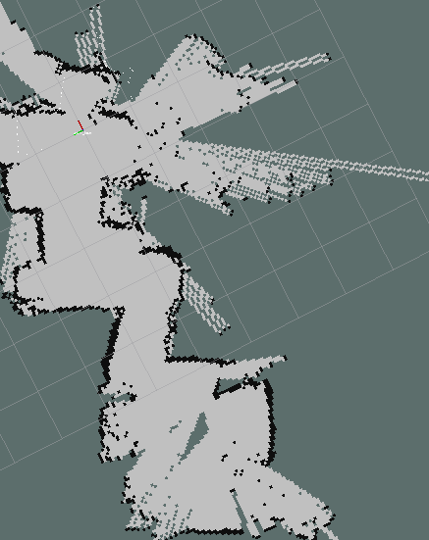
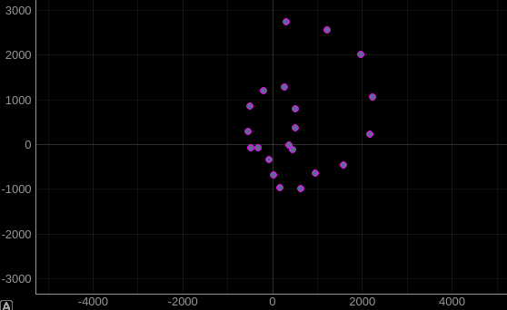
Zmiana implementacji nawigacji zliczeniowej

Slide 9

ROS
Czyli Robot Operating System jest środowiskiem instalowanym na systemie Linux, pozwalającym na modularne budowanie robotów. Wykorzystuje on wiele węzłów które komunikują się za pośrednictwem tematów na których mogą publikować dane lub je odbierać (przez mechanizm subskrypcji).

Slide 10
Gmapping
Gmapping jest jednym z algorytmów służących do mapowania otoczenia. Pobiera dane z odometrii o aktualnej pozycji jednostki skanującej, zwraca mapę w postaci macierzy zajętości (occupancy grid). To zadanie które realizuje jest określane jako SLAM – Simultaneous Localization And Mapping. Przy użyciu lasera jest to jedna z dwóch wiodących technologii na rynku odkurzaczy inteligentnych.

Slide 11
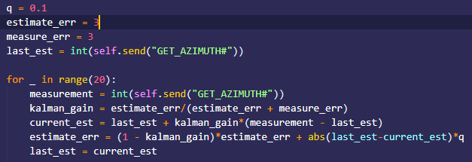
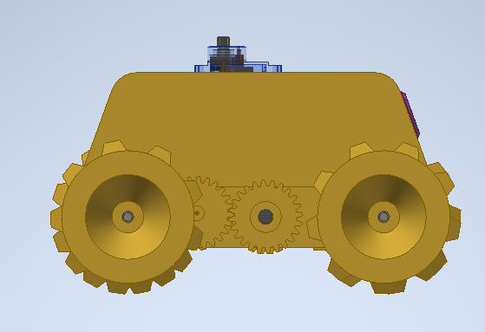
Implementacja
Filtr Kalmana
Ponadto zamiast korzystać z magnetometru podczas obrotu wykorzystywany jest pomiar obrotu kół z enkoderów. Również enkodery obsługują pomiar przejechanego dystansu, wcześniej pomiar był dokonywany czasowo.

Slide 12
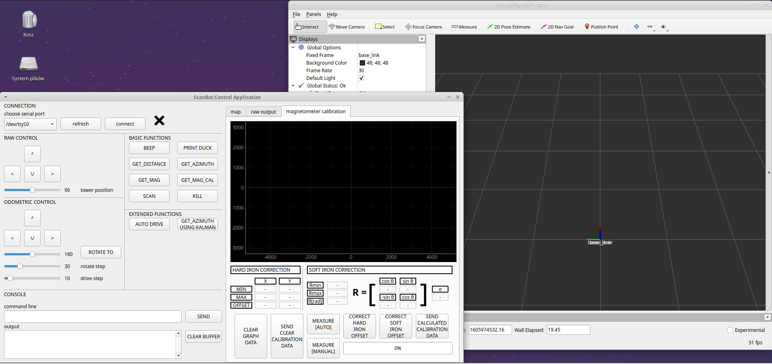
Implementacja

Slide 13
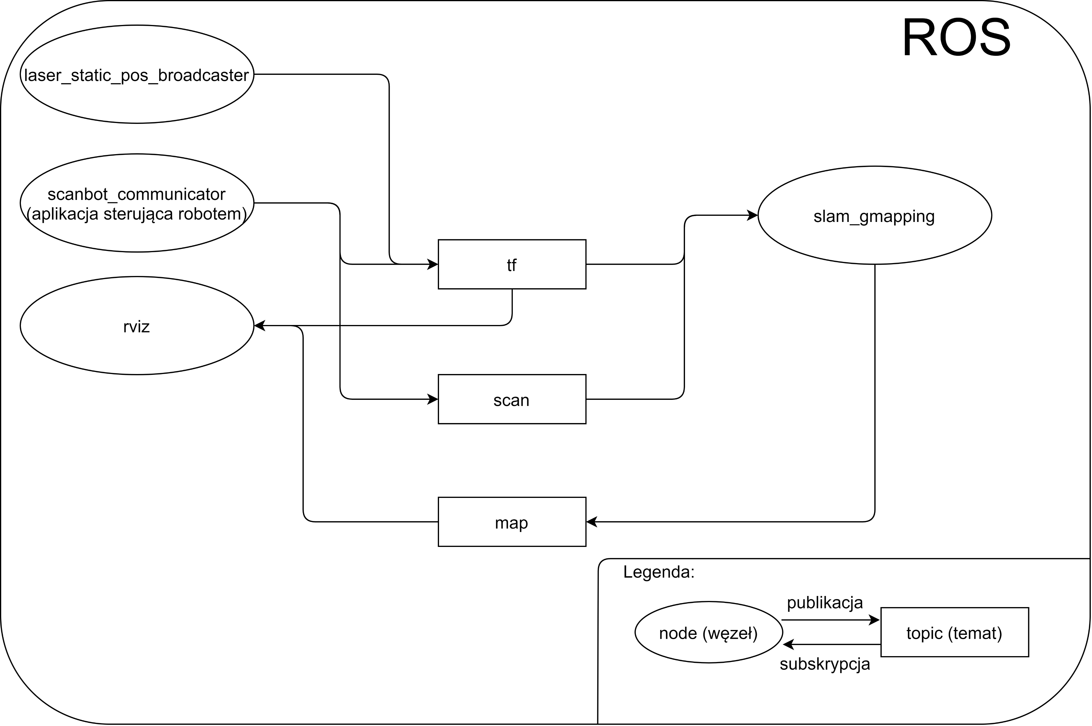
Implementacja

Slide 14
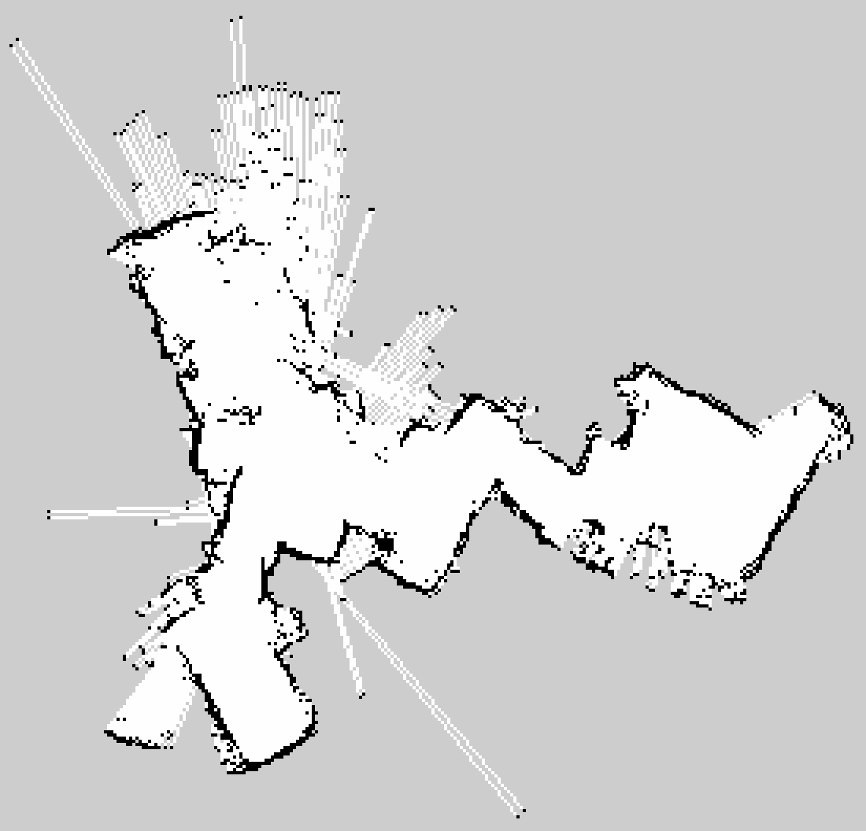
Implementacja

Slide 15
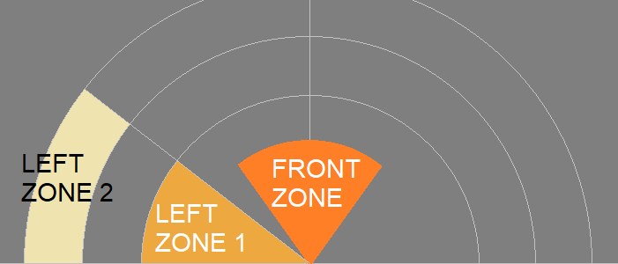
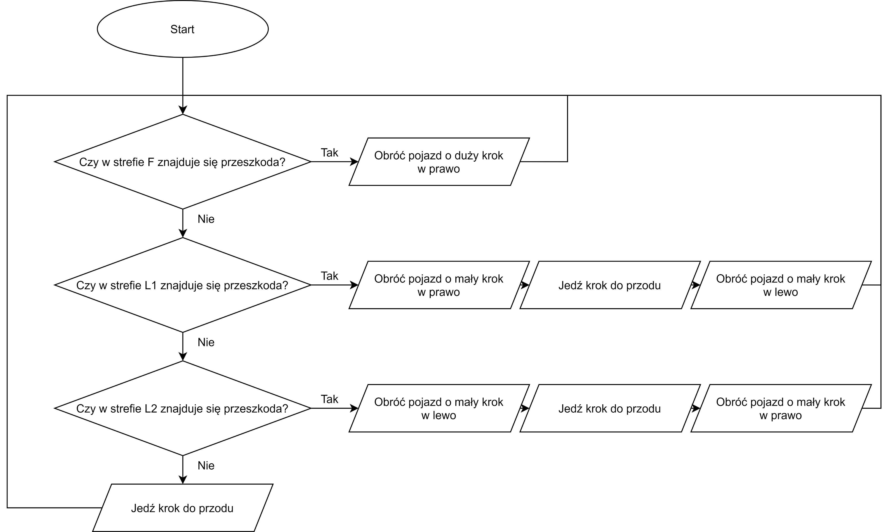
Implementacja

Slide 16
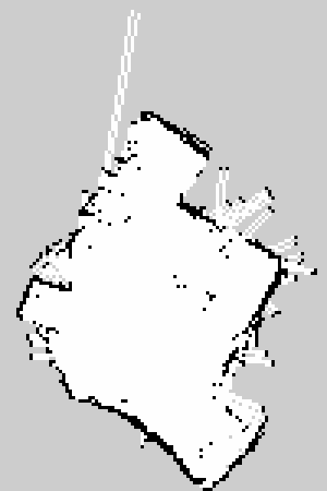
Implementacja

Slide 17
Wnioski
Projekt został ukończony w założonym czasie
Jego działanie nie jest idealne
Pozostawione jest szerokie pole do usprawnień w postaci parametrów które można dostrajać (zarówno SLAM jak i jazda autonomiczna)
Wyniki są zadowalające, szczególnie biorąc pod uwagę niską półkę cenową wykorzystanego sensora.

Slide 18
Dziękuję za uwagę
Tomasz Jakubowski [241976]

